Slide 1
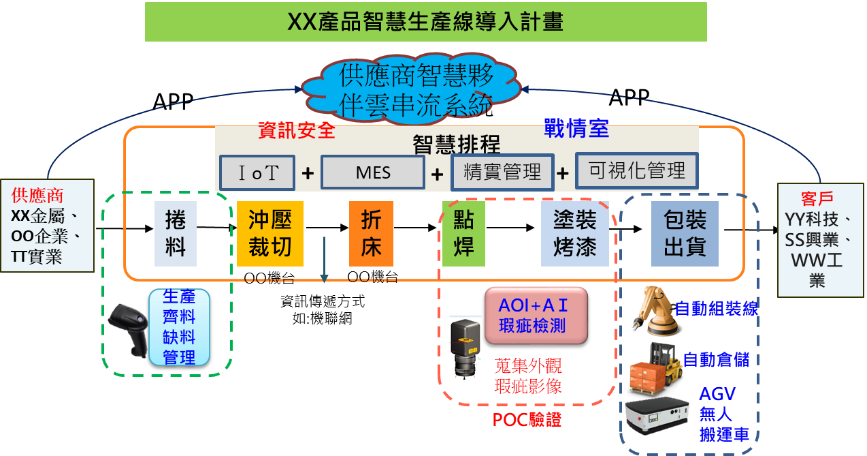
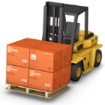
一頁簡報-計畫簡介
1.機台不聯網，資料不串接
2.製程動線不佳
計畫總經費 | 申請補助經費
XXXXX千元 | OOOOO千元
人工排程
人工檢測
供應商
XX金屬、OO企業、TT實業
客戶
YY科技、SS興業、WW工業
捲料
沖壓裁切
折床
點焊
塗裝烤漆
包裝出貨
公司產業定位與產品: 為台灣國內第一大、世界第五大OO機的製造商，專業製造各式機械OO與OO，擁有OO專利與技術。(請自行依照公司現況修正)
以電話或傳真連繫
OO機台
OO機台
資訊傳遞方式
如:表單
目前面臨現況(欲解決問題)
規劃成果(未來導入預期效益)
AI品質瑕疵檢測：蒐集外觀框之長、寬、高、亮度、顏色等訊息，以AOI+機器學習判斷瑕疵，解決人工判讀不準問題，平均耗時降至0.5天/件，良率提高到90%、客訴率2%。
供應鏈雲端整合平台：透過APP與雲平台與供應商進行資料介接，並以QRcode進行進料管理，可降低進料不良率與即時追溯物料進度，達交率升為75%。
自動化與智慧排程系統：以精實管理與網實整合，透過條碼自動辨識系統結合AGV無人搬運與機械手臂，促使人機協作，優化排程管理，並縮短交期，解決追溯異常品問題
品質管理不佳：仰賴人工目視檢測，錯誤率高、追溯異常平均耗時0.8天/件，良率僅有70%、客訴率5%。
供應商資訊不透通：缺少即時庫存資訊，插單或急件時，常產生物料周轉問題，供應商也常發生產品異常，嚴重影響交期，達交準確率僅有60%。
彈性製造不易：因客戶下單少量多樣，多達OO種不同規格，造成產品線更換頻繁，但產線人力不足，跨部門溝通不良，影響業務單位不敢接單。
XX產品智慧生產線導入計畫
供應商智慧夥伴雲串流系統
APP
APP
此為範例，請依個案情況填寫，欲解決問題前後以對比呈現，並依實際規劃狀況修改內容
資訊安全
戰情室
智慧排程
+
+
+
ＩoＴ
MES
精實管理
可視化管理
供應商
XX金屬、OO企業、TT實業
客戶
YY科技、SS興業、WW工業
捲料
沖壓裁切
折床
點焊
塗裝烤漆
包裝出貨
目前情境 AS-IS
未來情境 TO-BE
OO機台
OO機台
生產齊料缺料管理
資訊傳遞方式
如:機聯網
AOI+AＩ
瑕疵檢測
自動組裝線
蒐集外觀瑕疵影像
自動倉儲
AGV
無人
搬運車
POC驗證
請將全製程以情境流程呈現，標示各製程現有問題
請將全製程以情境流程呈現，並匡列出本計畫執行範疇含POC驗證範圍

Slide 2
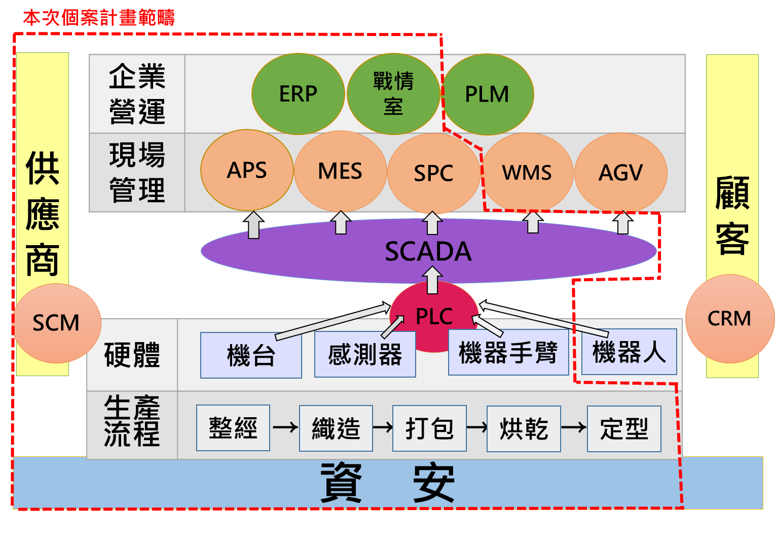
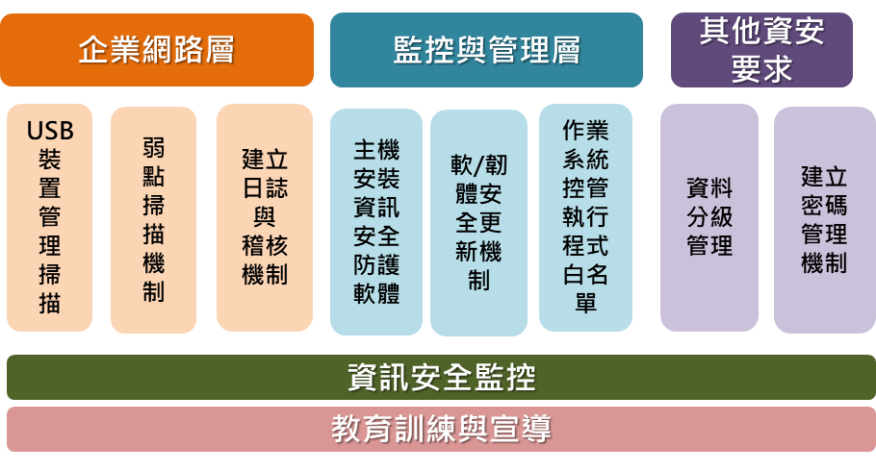
一頁簡報-計畫效益
計畫總經費 | 申請補助經費
XXXXX千元 | OOOOO千元
本案計畫範疇
本計畫資安架構圖
企業網路層
監控與管理層
其他資安要求
此為範例，請依個案內容以圖示說明
USB 裝置管理掃描
弱點掃描機制
建立日誌
與
稽核機制
主機安裝資訊安全防護軟體
軟/韌體安全更新機制
作業系統控管
執行程式白名單
資料分級管理
建立密碼管理機制
資安SI:OO科技
資訊安全監控
教育訓練與宣導
預期效益除LT、OEE、供應鏈串流家數、ROI為必要項目外，須包含前頁面臨問題之前後數據比對，如欲改善良率，則請加入良率改善前後之數值
預期效益
 | 生產時間 | 下單採購 | 組裝時間 | 上下料時間 (包含等待) | 品質良率 | 生產成本 | Lead Time | 整體設備效率 | 供應鏈串家數 | 結案後一年ROI
導入前 | oo天 | oo天 | oo天 | oo秒/人 | oo% | oo千元 | oo天 | oo% | Ｏ家 | 30%
導入後 | 40天 | 30天 | 15天 | 60秒/人 | 99% | 150千元 | 15天 | 76.7%
複製
擴散
快速生成生產用圖，透過雲對接資訊給生產設備或供應商，預計串接7家主力供應商包含xx公司、oo實業等，帶動約30家上下游供應鏈業者(xx公司、oo企業…)，強化供應鏈業者間生產資訊之數位連結能力。
將開放廠房提供同業觀摩參訪。
補助供應商建置系統經費/將解決方案技轉給供應商。
請自行依照公司狀況修正，並請明確述明此計畫合作之供應鏈業者

